Slide 1
An amazing team
자강세천
2018102089 강태호
2018102086 강수한
2018102103 문석호

Slide 2

개요
1
프로젝트 방향, 가치제안
2
테스크
3
수정된 인터페이스 디자인
4
프로토타입 개요
5
그 외

Slide 3

1.프로젝트 방향 및 가치제안
프로젝트 방향
자주 까먹거나 못 듣는 과제, 어려운 과제
누가 알려줄 순 없을까?
가치 제안
대학생의 삶은 우리 어플의 출시 전, 후로 나뉩니다.

Slide 4
2. Task
단순 Task : Assignment 8 알람 설정하기
중간 Task : Assignment 7 과제 자료 참고하기
복잡 Task : Assignment 7의 내용 및 기간 알아오기
변경 사항
과제 확인에서 Assignment N으로 구체적으로 제시함
make a note of appeal

Slide 5
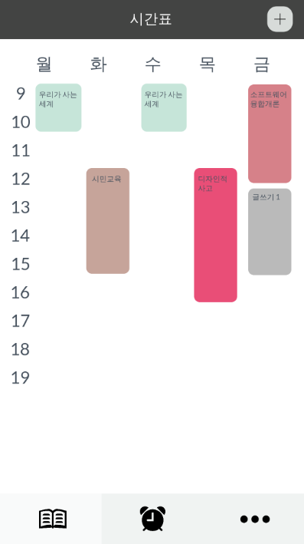
3. 수정된 인터페이스 디자인(주요 디자인 변경 사항 및 근거)
시간표 스크린, 과제 스크린 통 폐합
과제 화면과 시간표화면이 따로 존재할 필요가 없다는 의견이 있었습니다.
접근성을 편리하게 하기 위해 두 개의 스크린을 통 폐합하여 시간표를 통해
과제창으로 들어갈 수 있습니다.
2. 하단 퀵 메뉴 추가
다른 기능을 사용할 때 마다 뒤로가기를 써야 된다는 점이 번거롭다는 의견이 있었습니다.
이제 퀵메뉴가 추가되어서 더욱 편리하게 이용할 수 있습니다.
3. 뒤로가기 버튼 및 아이콘
아이폰에 뒤로가기 버튼이 없어서 사용하지 못할 것 같다는 의견이 있었습니다.
뒤로가기 버튼을 추가 해서 범용성을 넓혔습니다.
알람 설정의 아이콘의 직관성이 떨어진다는 의견을 바탕으로 퀵메뉴와 알람 설정의
아이콘을 변경했습니다.
make a note of appeal

Slide 6
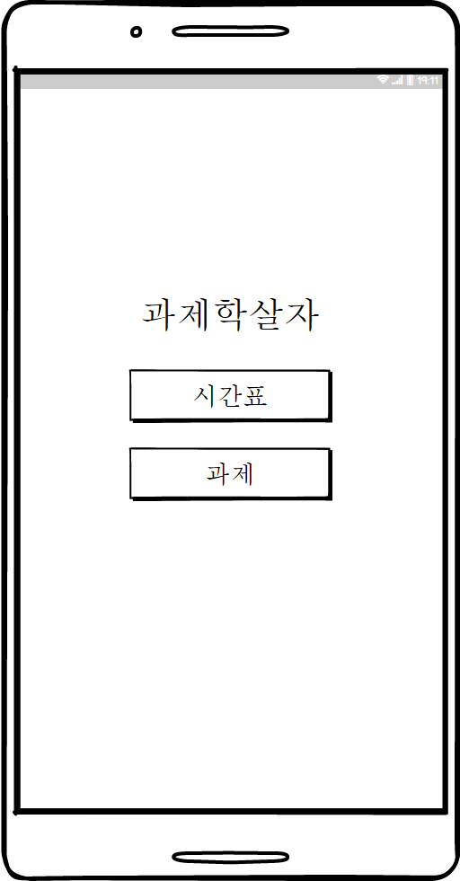
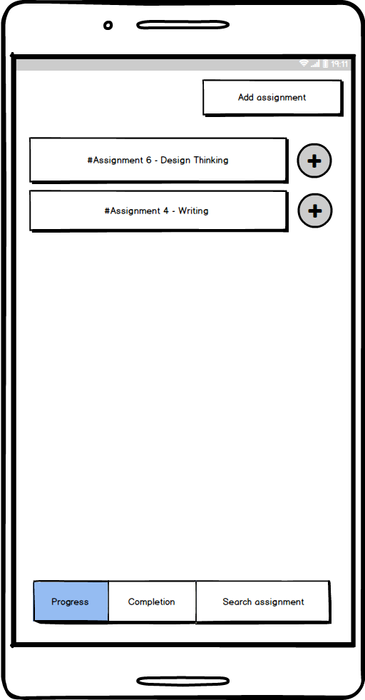
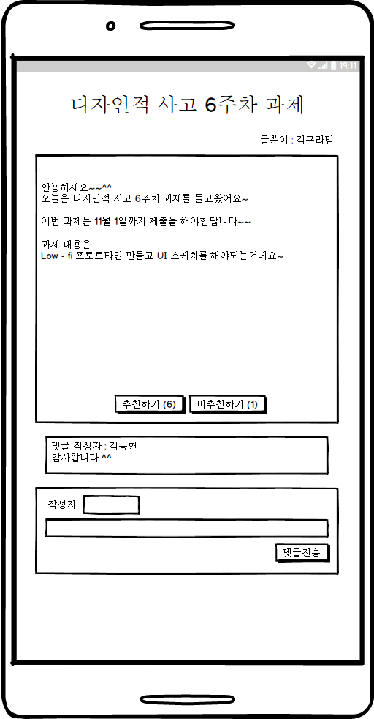
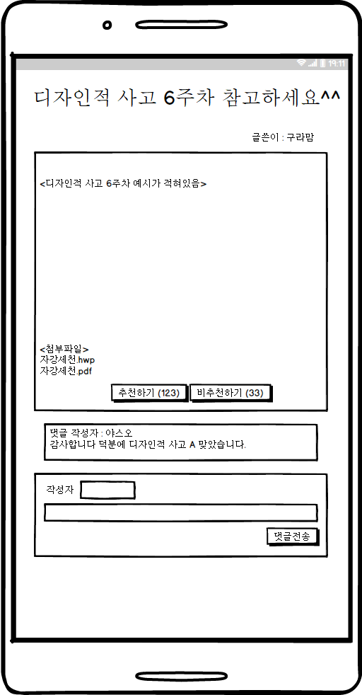
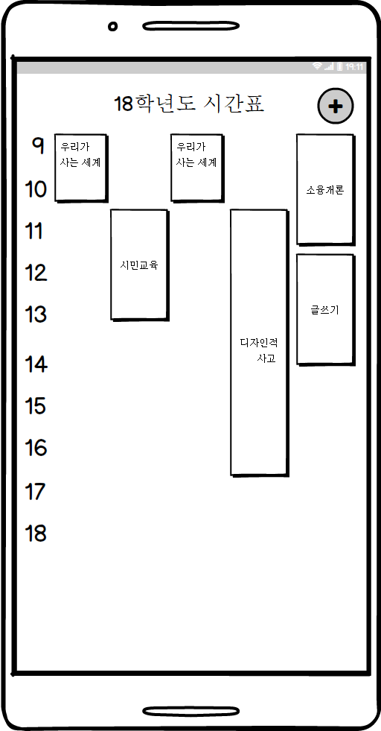
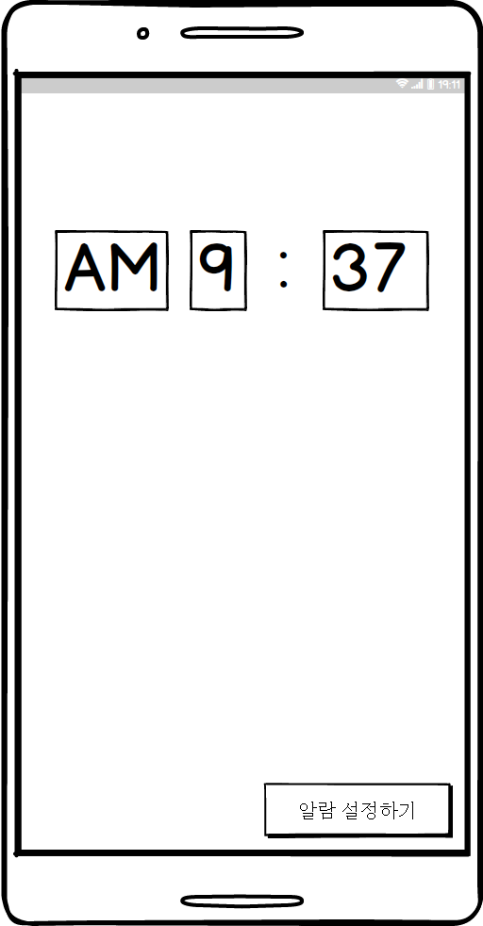
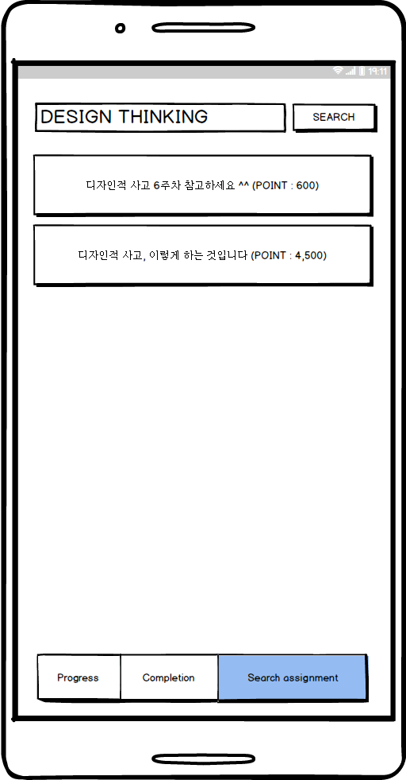
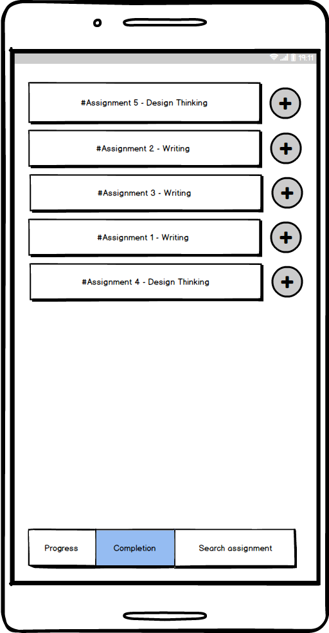
3. 수정된 인터페이스 디자인(Before)

Slide 7
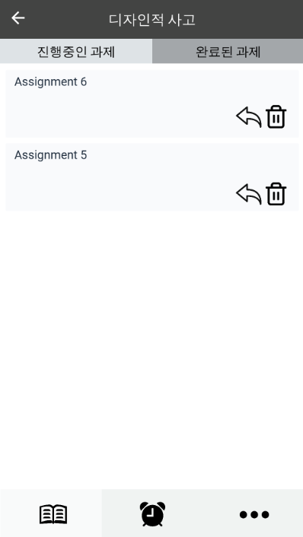
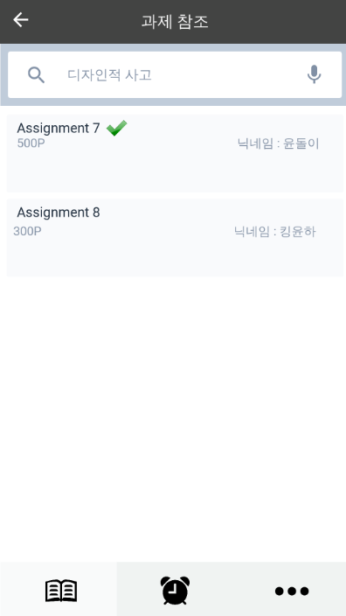
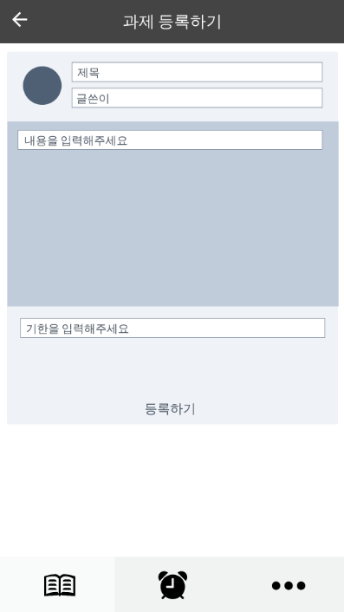
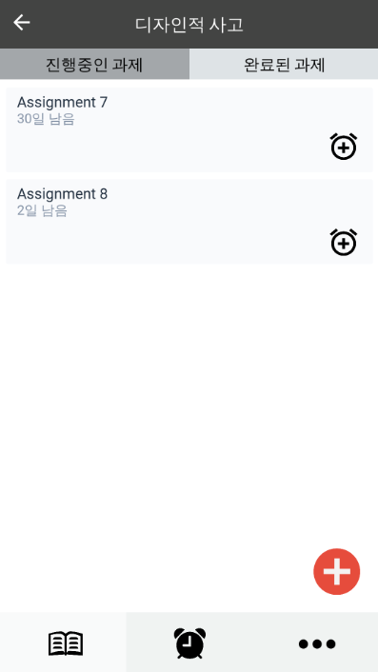
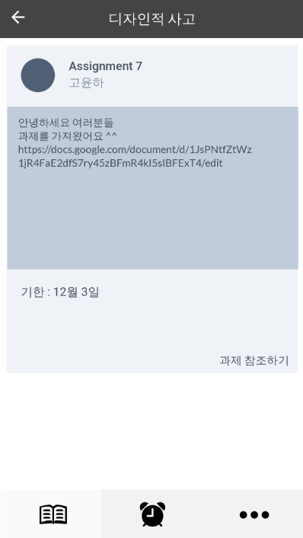
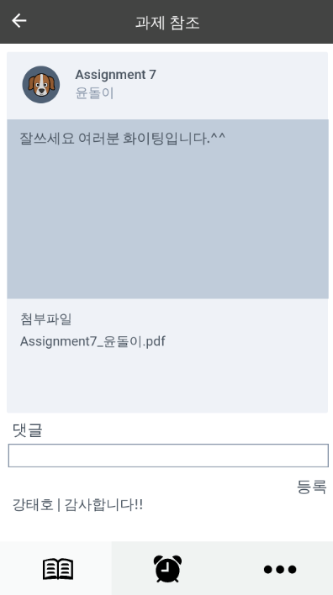
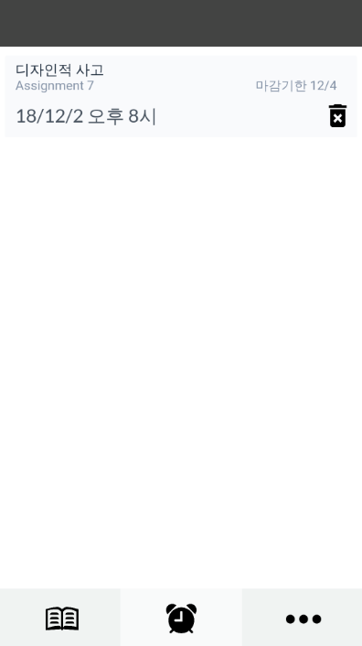
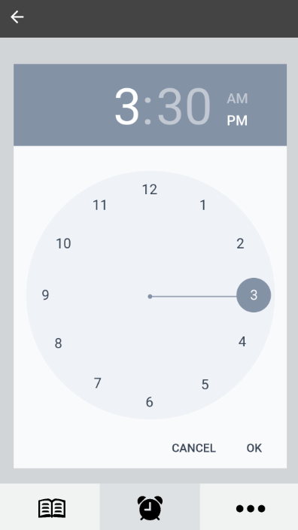
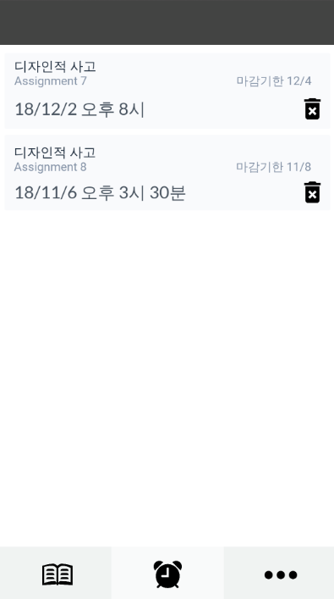
3. 수정된 인터페이스 디자인(After)

Slide 8
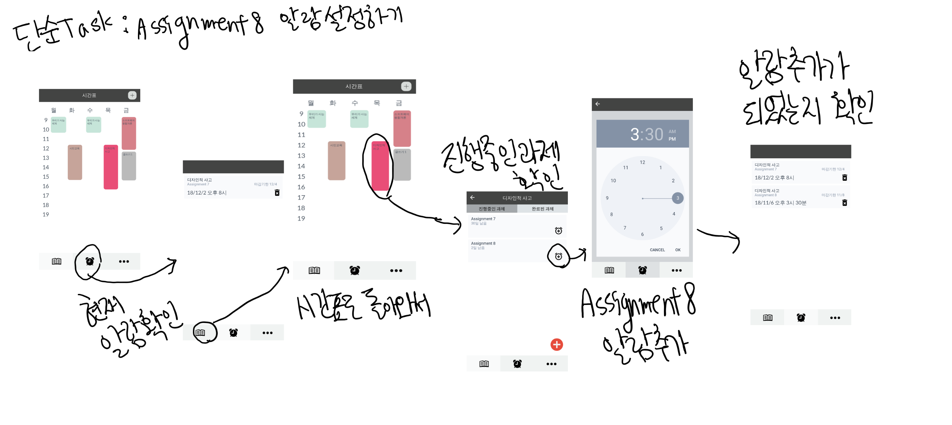
3. 수정된 인터페이스 디자인(단순 task 스토리보드)
make a note of appeal

Slide 9
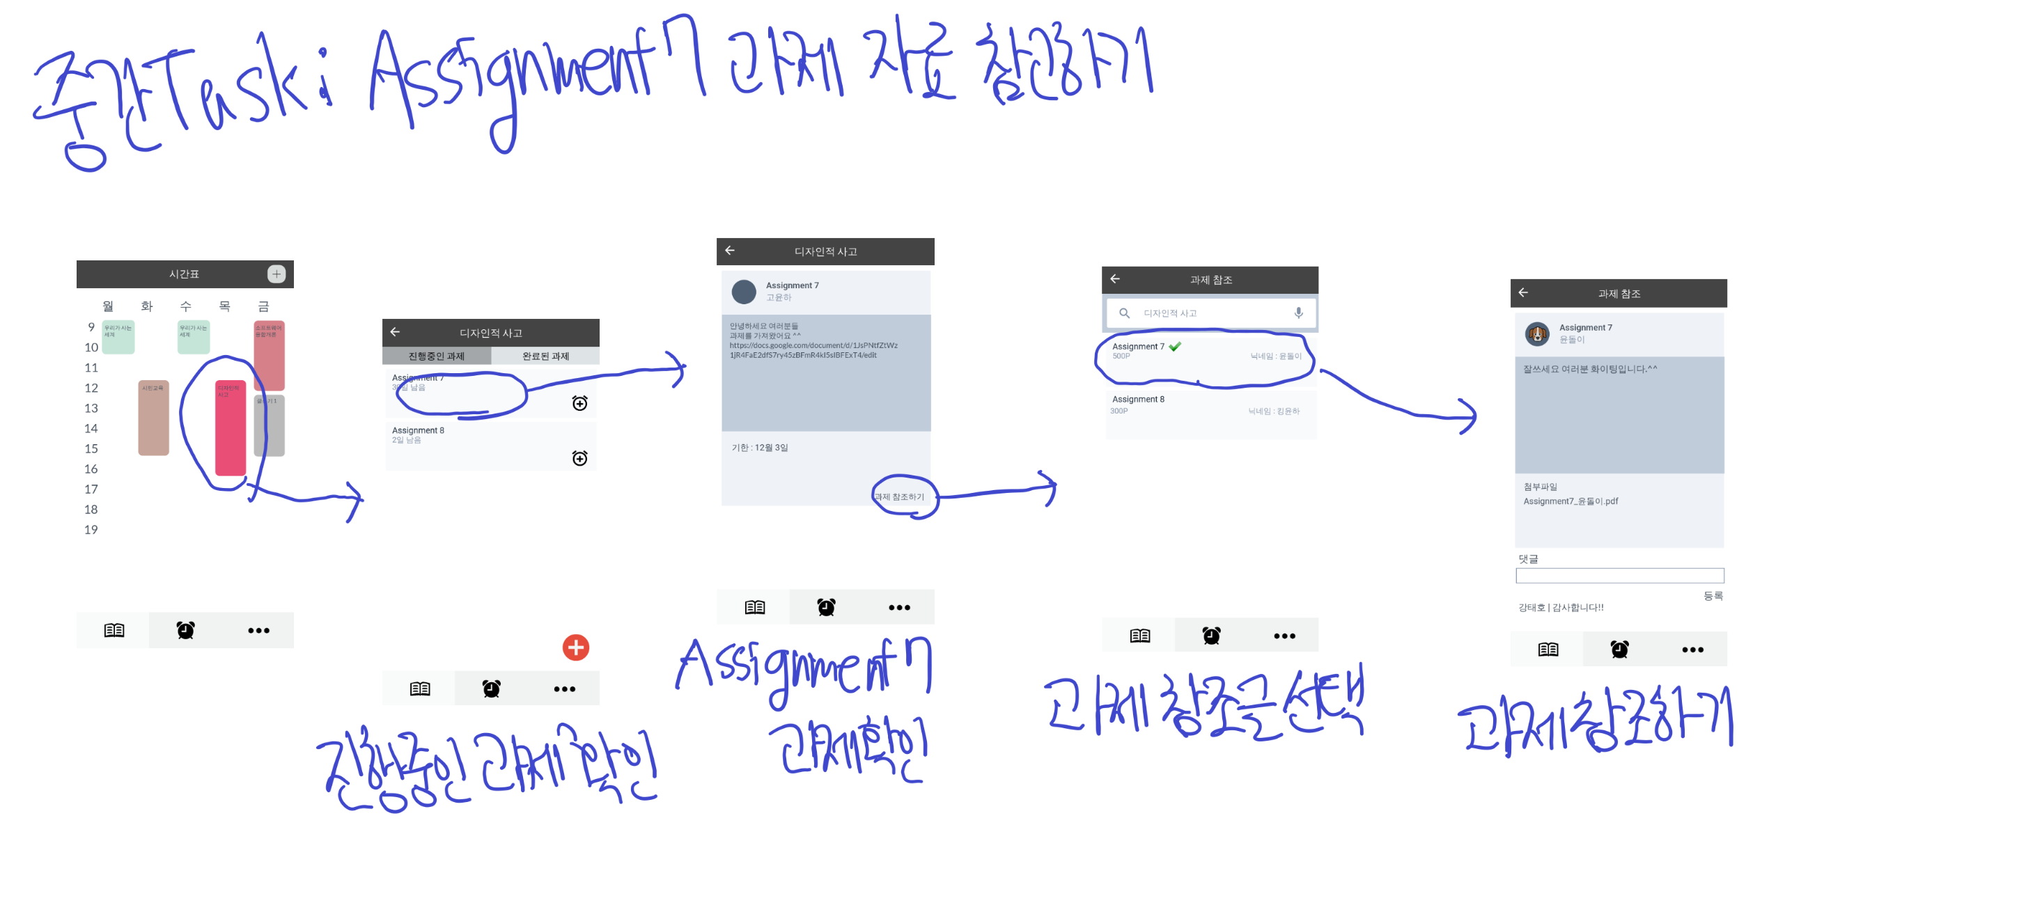
3. 수정된 인터페이스 디자인(중간 task 스토리보드)
make a note of appeal

Slide 10
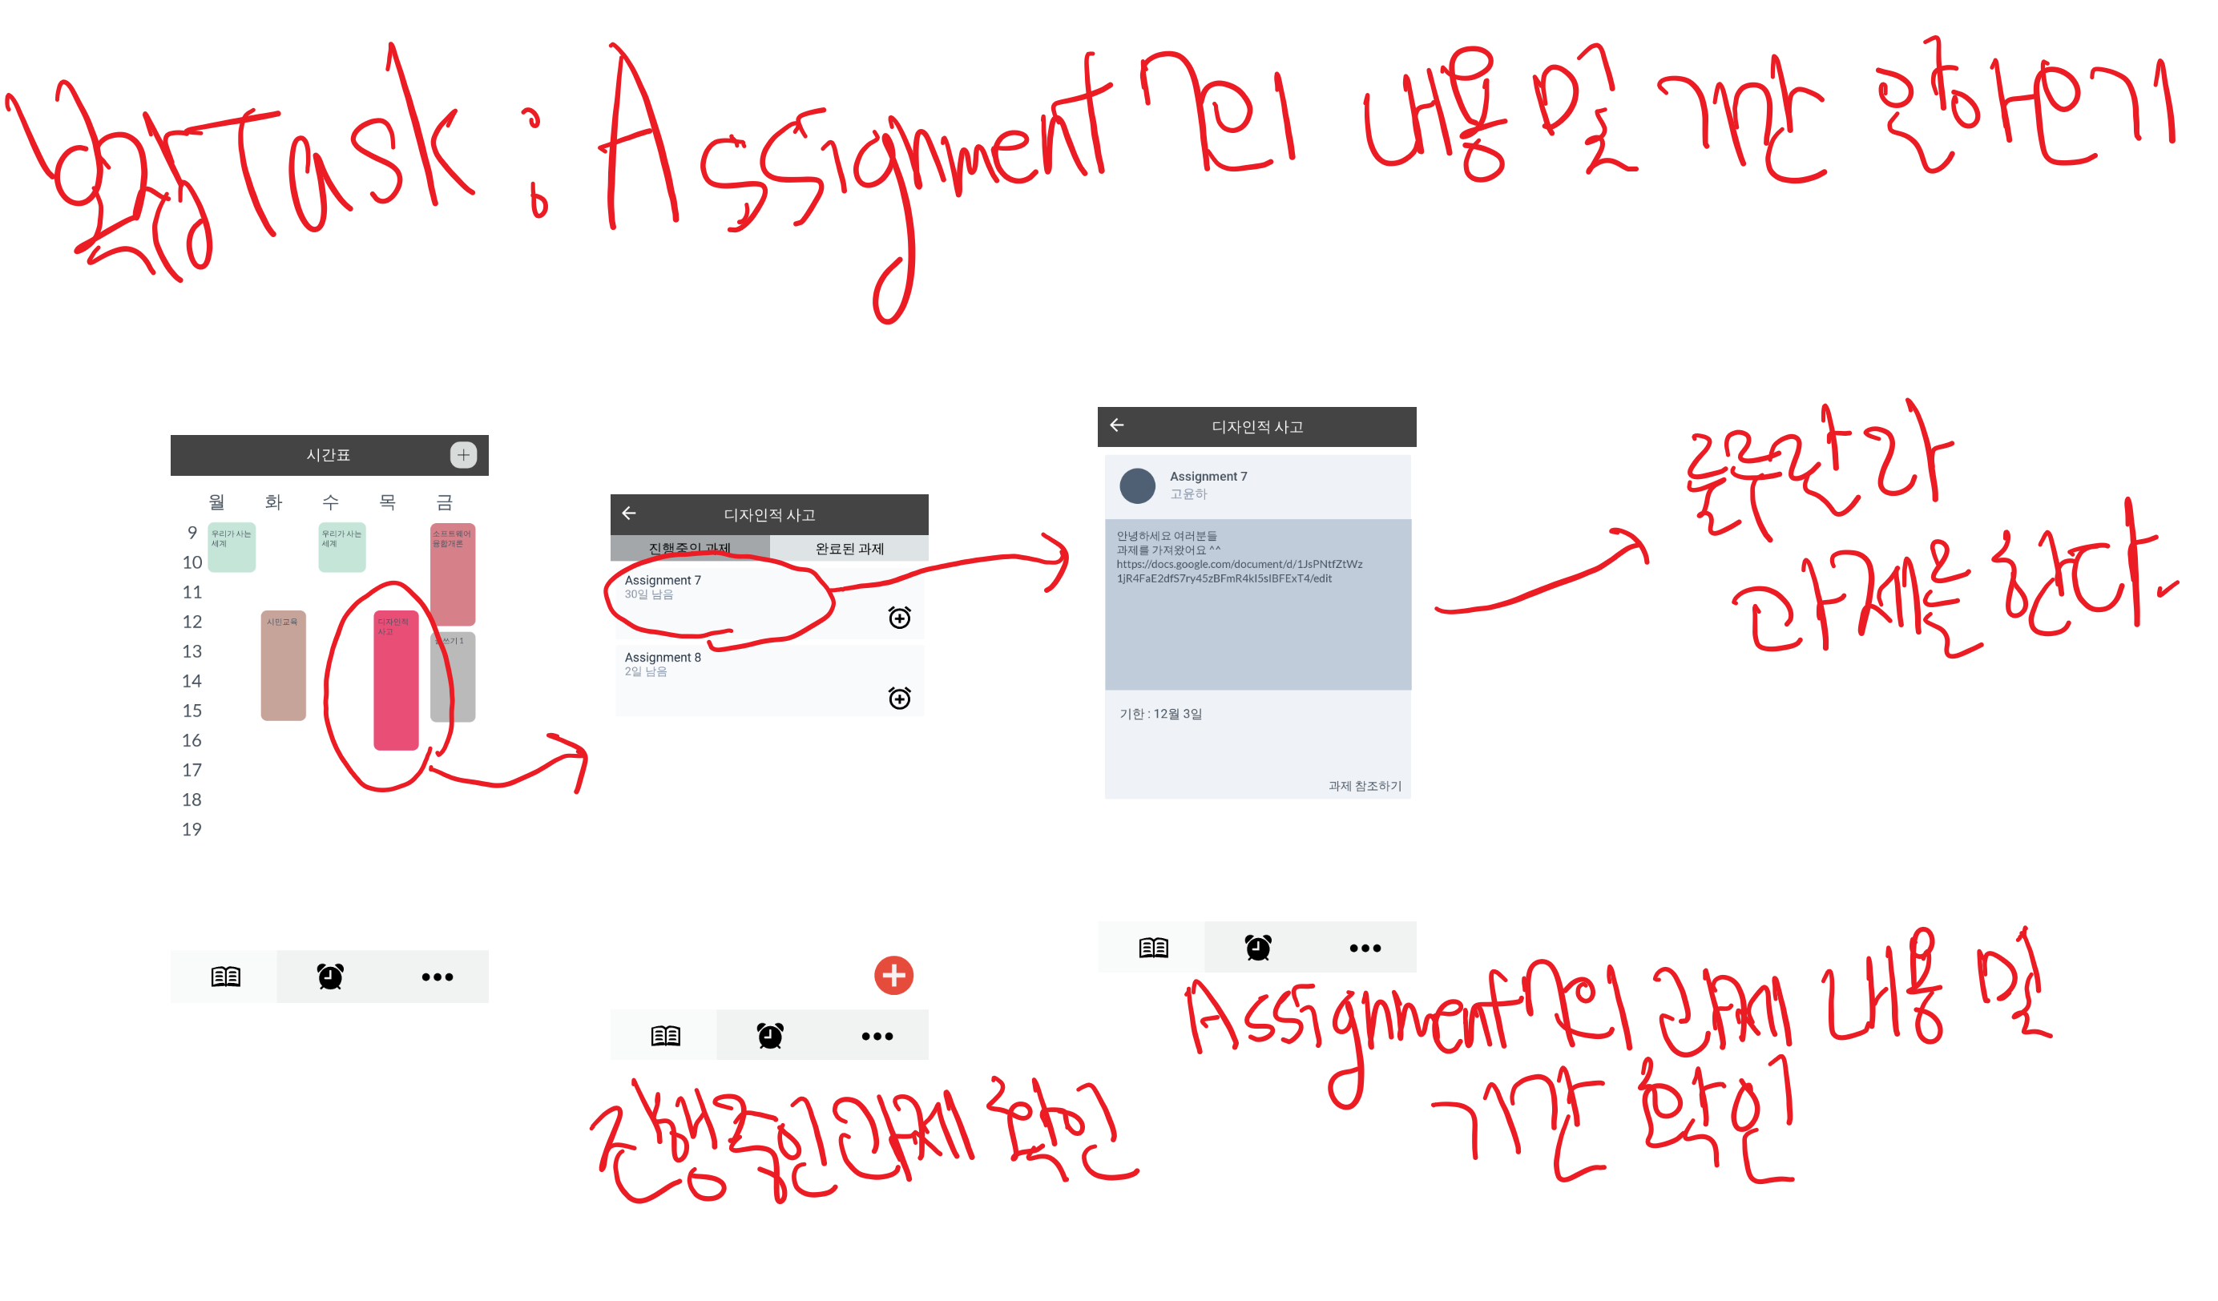
3. 수정된 인터페이스 디자인(복잡 task 스토리보드)
make a note of appeal

Slide 11

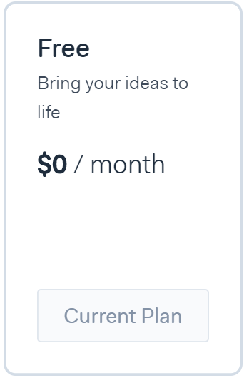
4. 프로토타입 개요
사용 프로토타입 도구 : Marvel (Free plan)
도움이 된 점
쉬워서 빠르게 필요한 기능만 추가 할 수 있었다.
도움이 되지 않은 점
1. 웹 기반으로 제작되서 그런지 속도와 안정성이 떨어졌다.
실제로 프로토타입 만들던 도중 10회 이상 디자인 수정 도중에 오류가 났다.
2. 알림 삭제 기능을 넣고 싶었으나, 대응하는 알림을 일일이 만들어야 되서 아쉬웠다.
make a note of appeal

Slide 12
4. 프로토타입 개요
한계점
세부 내용을 하드코딩 했기 때문에 사용자의 입력을 직접 이용해 상호작용 할 수 없었다.
현재 테스크에 초점을 맞추기 위해 저희가 구상한 기능 중 여러 스크린을 제외 했습니다.
트레이드 오프
3 테스크의 수행력을 올렸다(접근성 및 직관성을 높힐 수 있었음.)
Marvel의 한계 때문에, 스크롤 기능을 포기했다.
저희는 세 개의 테스크에 초점을 맞추기 위해 로그인 기능, 더보기 창(계정 설정 및 친구 추가 등) ,
포인트 확인 창 등의 기능을 포기했습니다.

Slide 13
4. 프로토타입 개요
Wizard of OZ 도구 사용 : (X)
Hardcode 형태 적용 및 이유
1. 원래 시간표를 직접 추가해야되나 프로토타입 도구에 기능이
없고, 테스크 과정 중 필요하지 않아 같은 팀의 시간표를 이용했다.
2.과제 내용도 테스크가 “남의 과제를 참고하라”는 내용이기 때문에 직접
추가할 필요가 없었다. 따라서 수동으로 내용을 넣었다.
3.알림 설정은 직접 시간을 설정할 수 있으면 좋겠지만
프로토타입이 복잡해지고 Marvel에 기능도 없기 때문에 다음
프로토타입에 넣기로 하고 이번에는 하드코딩 했다.
make a note of appeal

Slide 14
Thank you for watching
BLESS YOU=

